Slide 1
Суперткань!
Муниципальное бюджетное общеобразовательное учреждение
«Лицей № 40»
Исследовательский проект
Работу выполнила:
ученица 4 В класса,
Забелло Мария
г. Петрозаводск
2019 год

Slide 2
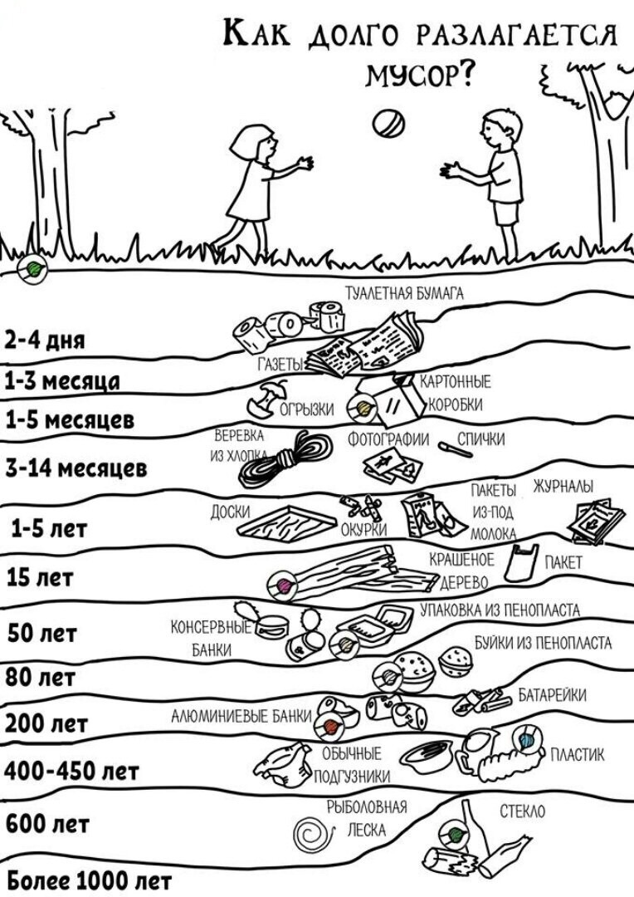
Актуальность
В период со 2 июня 2018 года по 2 сентября 2019 года я проводила исследования по теме: Упаковка продуктов питания и ее вред природе!
Каким образом можно уменьшить вред природе и можно ли что-то полезное получить от вторичного использования упаковки?
Гипотеза
Можно ли из полиэтиленовых пакетов изготовить суперткань?

Slide 3
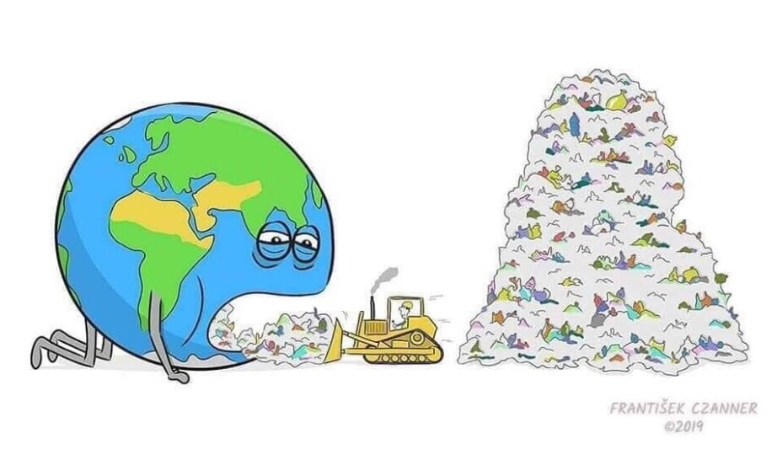
Цель и задачи
Цель
Изготовить из полиэтиленовых пакетов ткань.
Задачи
Показать результаты наблюдения за разложением различных видов упаковок продуктов питания в земле.
Показать технологию изготовления ткани.
Изготовить из ткани плащ-дождевик.
Провести социологический опрос по вопросу исследования.
Сделать выводы.

Slide 4
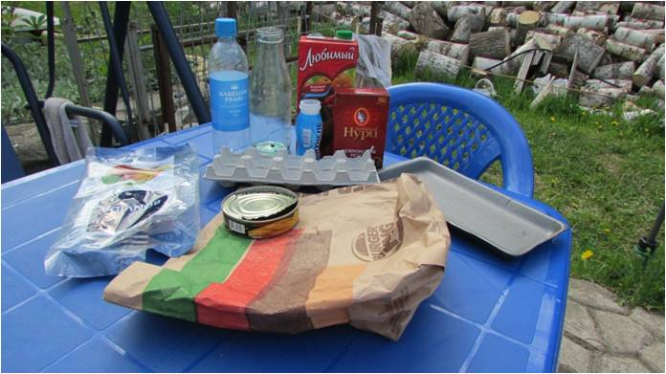
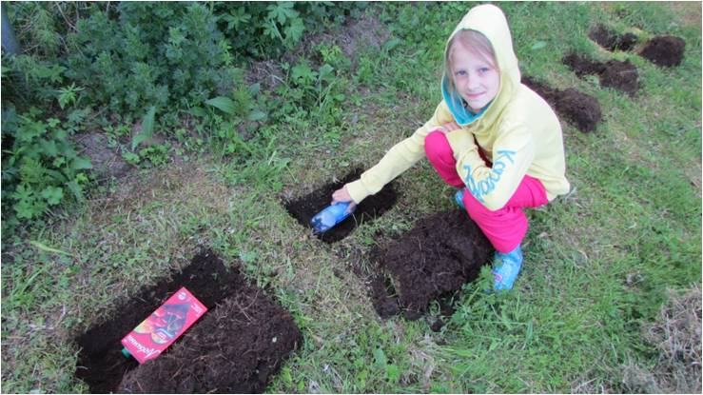
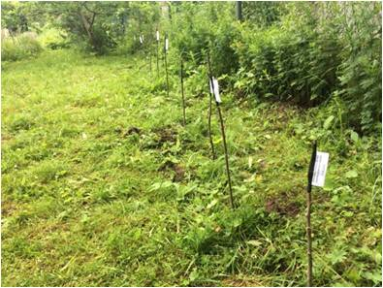
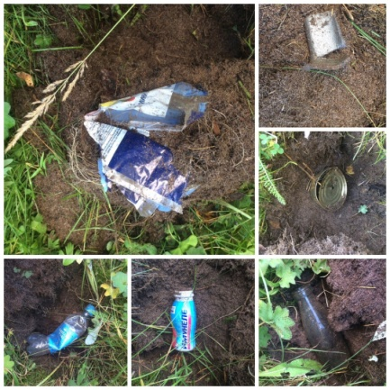
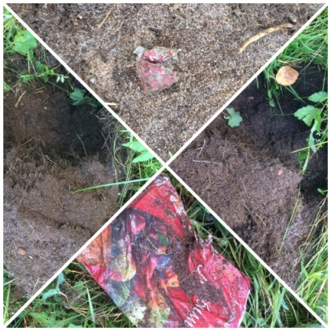
Результаты наблюдения
Различные виды упаковок были закопаны в землю 2 июня 2018 года
с целью изучения их способности разлагаться в земле.
В результате моего исследования я пришла к выводу, что многие виды упаковок продуктов питания могут разлагаться в земле годами.

Slide 5
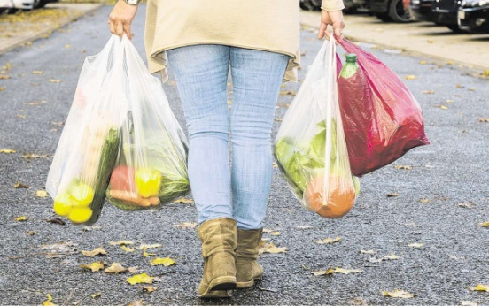
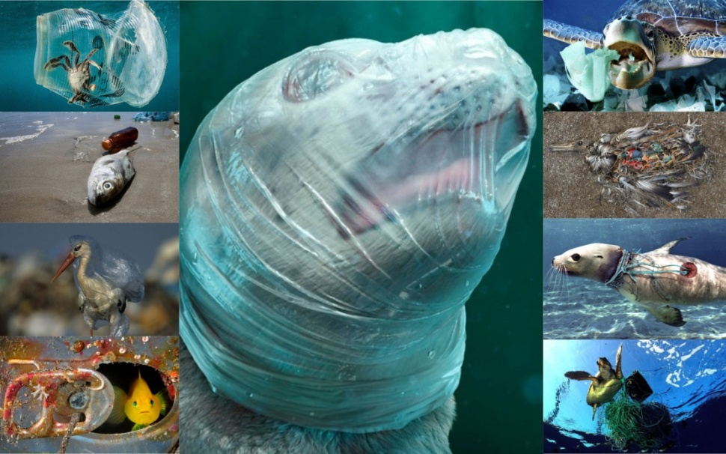
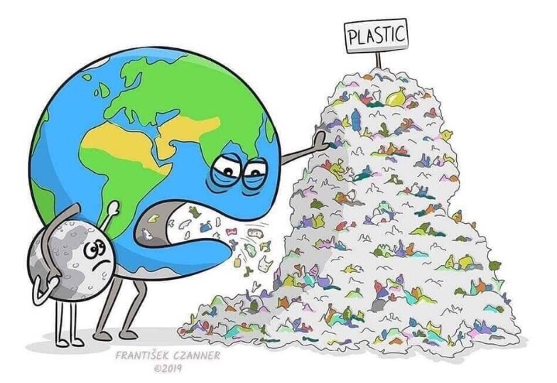
Полиэтиленовые пакеты и их губительные свойства
Больше всего меня заинтересовали полиэтиленовые пакеты. Ведь их так много, они просто повсюду и в большом количестве используются людьми.
Так как же можно остановить эти мины?

Slide 6
Социологический опрос
В опросе принимали участие 20 человек разного возраста.
Вопросы анкеты / результаты опроса:
1. Можно ли сделать суперткань?
а) да – 18 человек;
б) нет – 2 человека;
2. Если да, то из чего она будет?
Предложенные варианты ответов:
а) уплотненные нитки
б) металл
в) пластик
г) автомобильные покрышки
д) стекло

Slide 7
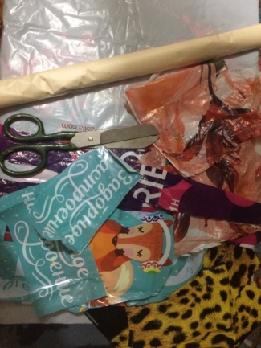
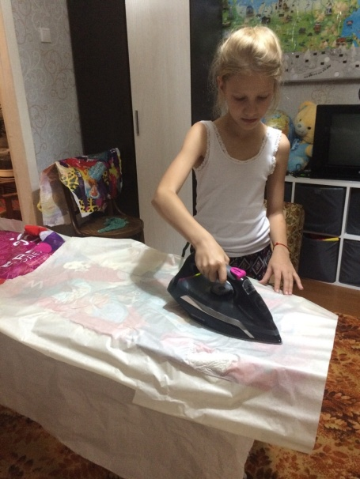
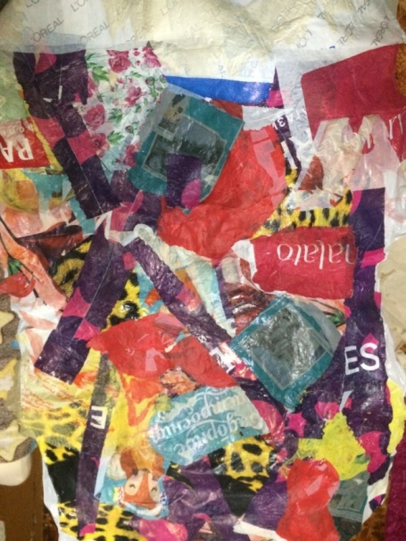
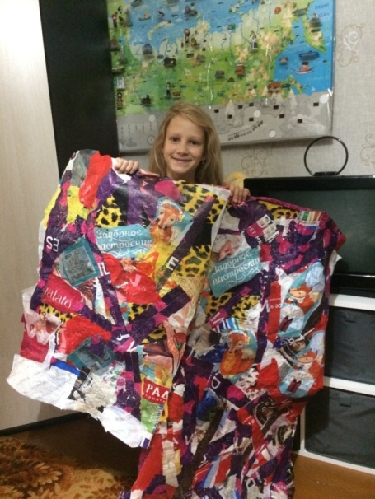
Практическая часть исследовательской работы
Для своей исследовательской работы я использовала: полиэтиленовые пакеты, ножницы, утюг, гладильную доску и кальку.
Процесс изготовления суперткани:
Изготавливаем столько заготовок , сколько будет необходимо для последующей работы.

Slide 8
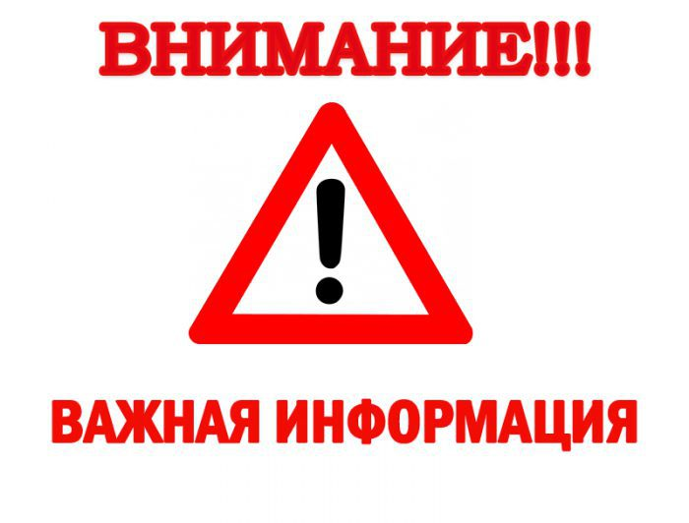
Техника безопасности
Правила техники безопасности:
Выполнять работу детям можно только под присмотром взрослых.
Проверить надежность шнура и вилки перед работой.
Включать утюг в розетку можно только сухими руками.
Не дотрагиваться руками до горячей поверхности утюга.
Не оставлять включенный утюг без присмотра.
Быть очень внимательным и осторожным.
Помещать утюг на специальную подставку в перерывах.
Помните: неправильное обращение с утюгом
может привести к травме.

Slide 9
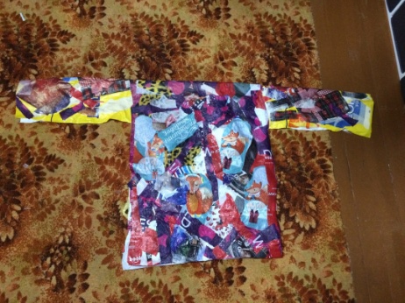
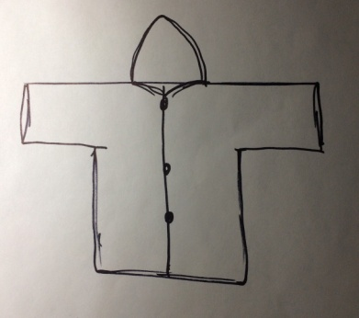
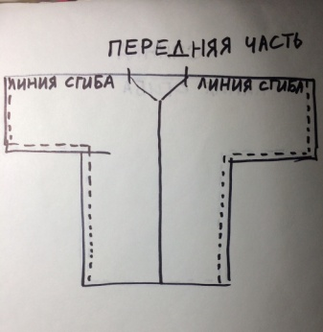
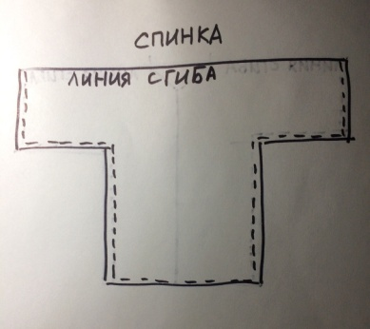
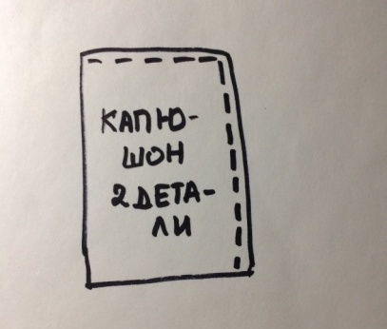
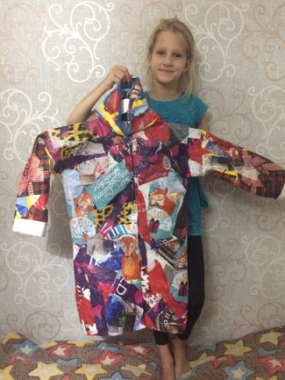
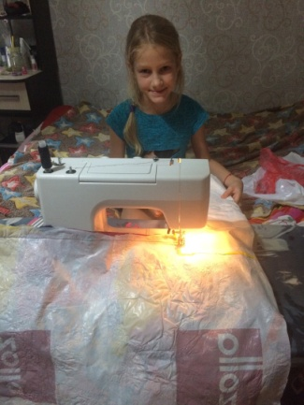
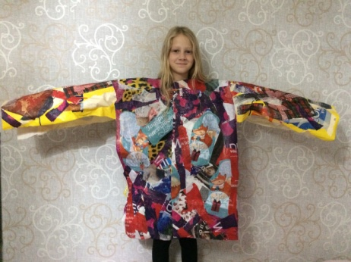
Процесс изготовления изделия «плащ-дождевик»:
Для этого нам необходимо: швейная машинка, нитки, ткань из полиэтилена.
1. Эскиз изделия
2. Выкройка изделия
3. Процесс изготовления
4. Сшитое изделие
5. Готовое изделие

Slide 10
Вывод
В ходе моего исследования гипотеза подтвердилась: из полиэтиленовых пакетов возможно изготовить ткань.
Данную ткань можно считать супертканью, так как:
На ее изготовление я не потратила ни копейки.
Вторичное использование полиэтиленовых пакетов позволяет сохранять природу и живых организмов от гибели.
Изделия из этой ткани могут быть красивыми и использоваться людьми в жизни.

Slide 11
Источники
1. http://cpykami.ru/super-tkan-iz-paketov/
2.https://yandex.ru/video/preview?filmId=9894098750570552807&text=%D1%81%D1%83%D0%BF%D0%B5%D1%80%20%D1%82%D0%BA%D0%B0%D0%BD%D1%8C%20%D0%B8%D0%B7%20%D0%BF%D0%BB%D0%B0%D1%81%D1%82%D0%B8%D0%BA%D0%BE%D0%B2%D1%8B%D1%85%20%D0%BF%D0%B0%D0%BA%D0%B5%D1%82%D0%BE%D0%B2&noreask=1&path=wizard&redircnt=1572120596.2

Slide 12
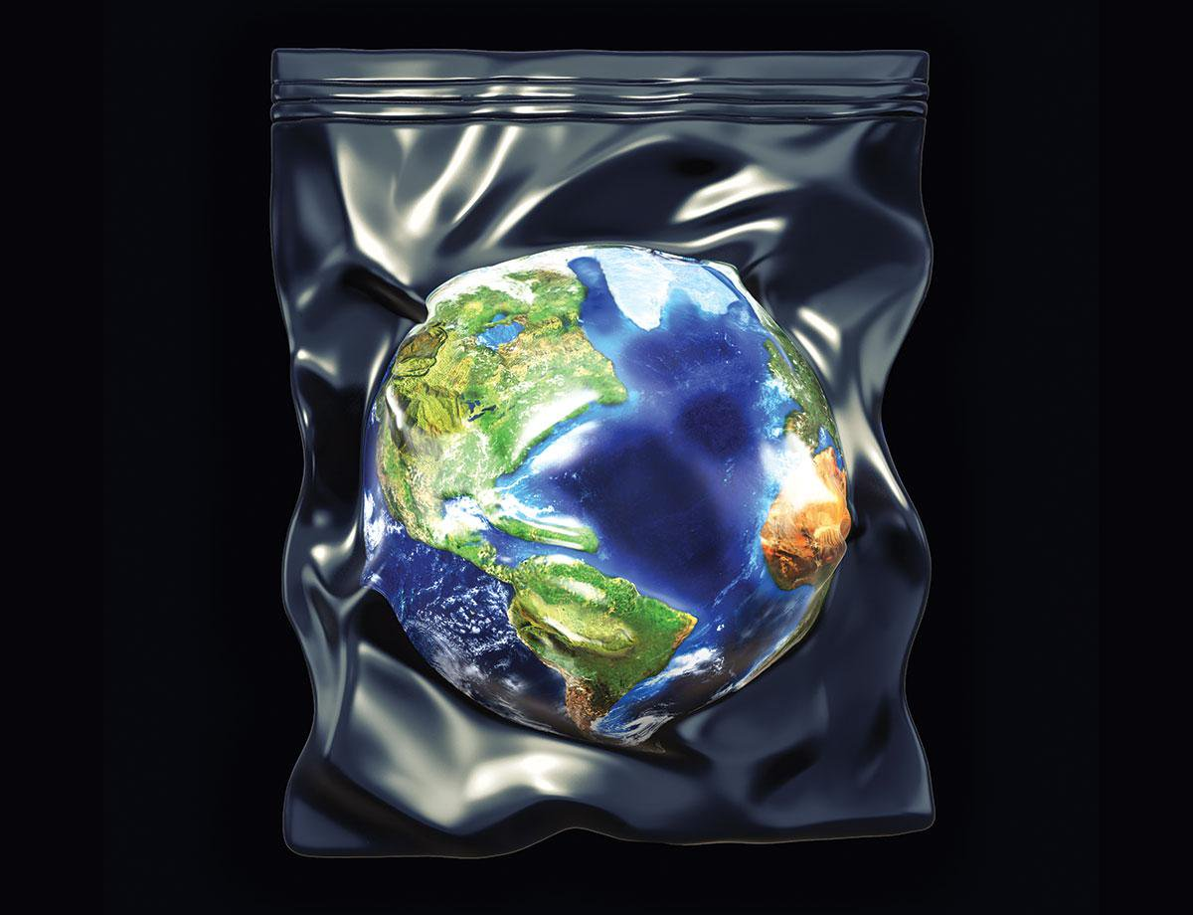
Спасибо за внимание
Сохраним природу вместе!

Slide 13
Работу выполнила:
ученица 4 В класса, Забелло Мария
Руководители:
Мама – Забелло Елена Николаевна
Классный руководитель – Бердникова Ольга Юрьевна

